Slide 1
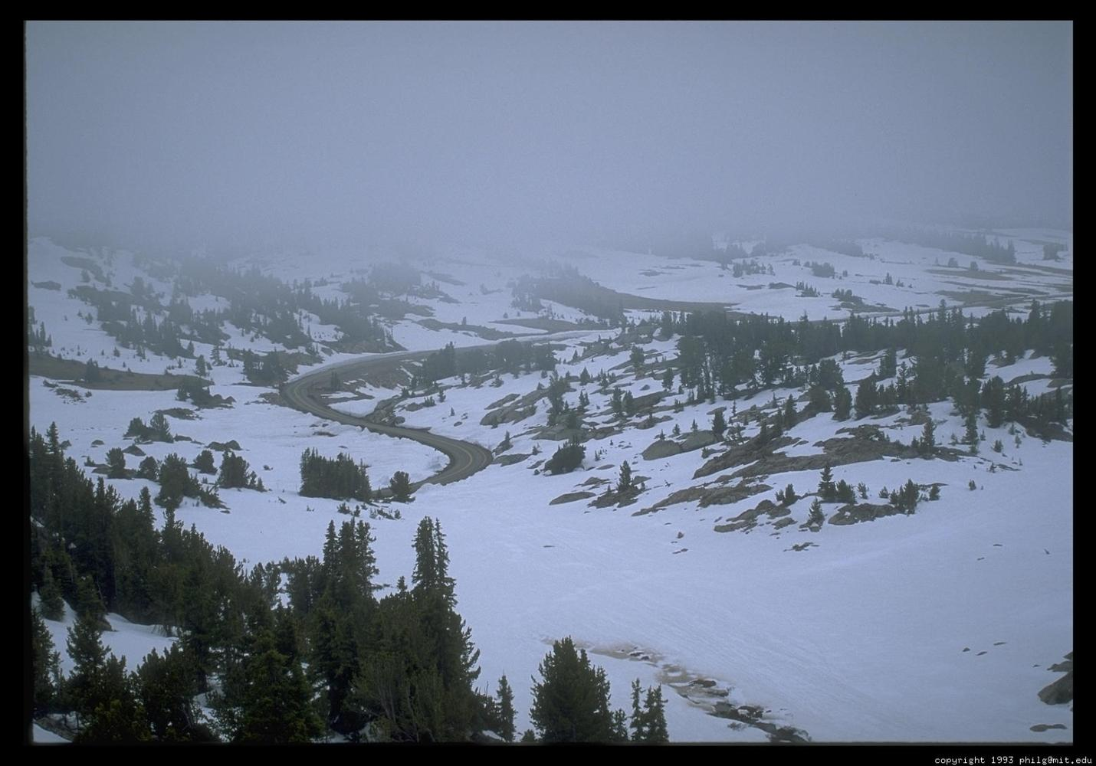
РОССИЙСКАЯ ФЕДЕРАЦИЯ
Ханты-Мансийский автономный округ – Югра, Сургутский район
МБУОШ-И «Угутская СОШ-И»
Интегрированный урок математики и экологии
2 класс
Тема. «Письменные приемы сложения и вычитания
(повторение пройденного)»
Учитель: Чуркина Н.В.
Урок математики
2 класс
Тема. «Письменные приемы сложения и вычитания (повторение пройденного)»
Учитель: Чуркина Н.В.

Slide 2
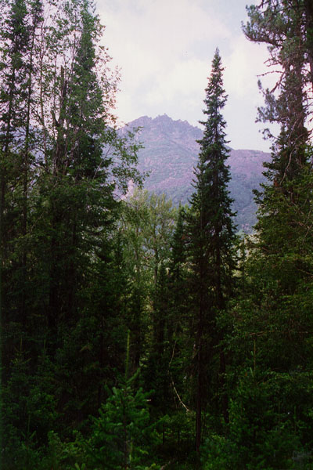
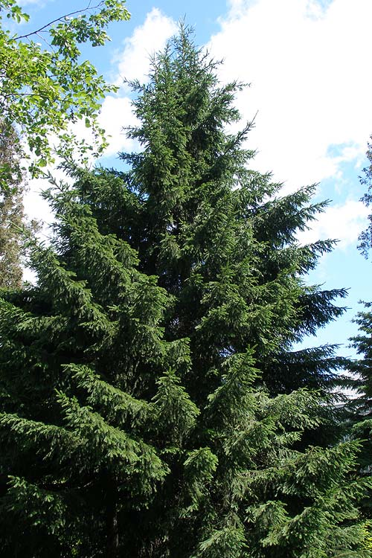
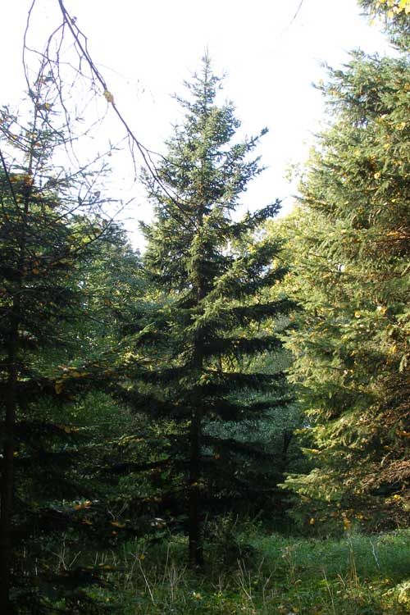
Ель

Slide 3
искусственный шелк медикаменты целлюлоза
скипидар каучук Древесина спирт бумага
канифоль музыкальные инструменты
строительные материалы витамины

Slide 4
Санквылтап
мансийский музыкальный инструмент
Нарсъюх
хантыйский музыкальный инструмент

Slide 5
Алгоритм сложения и вычитания.
1. Пишем десятки под десятками, а единицы под единицами.
2.Складываем единицы.
3.Записываем под единицами.
4. Складываем (или вычитаем) десятки.
5. Записываем под десятками.
6. Читаем ответ.

Slide 6
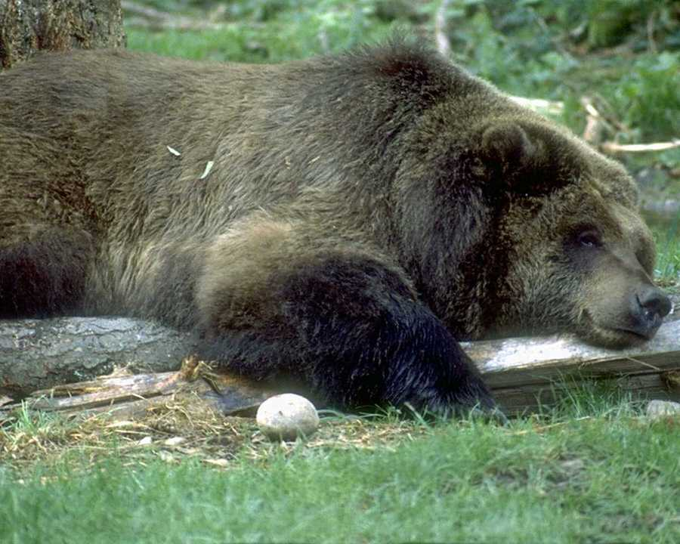
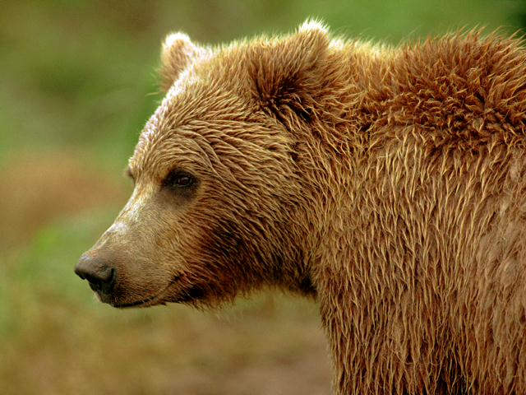
Медведь

Slide 7
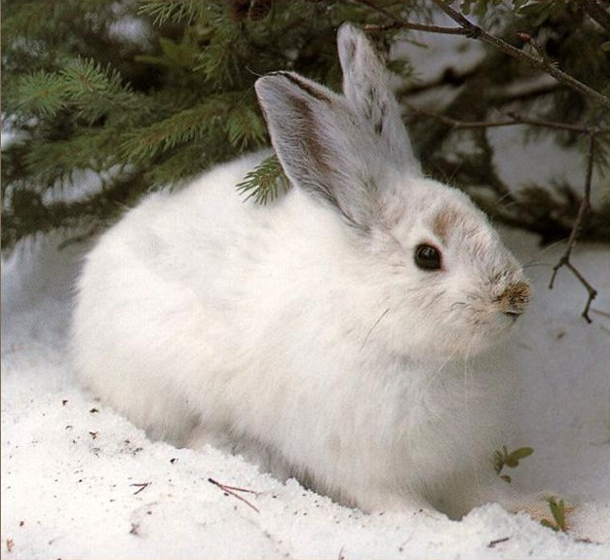
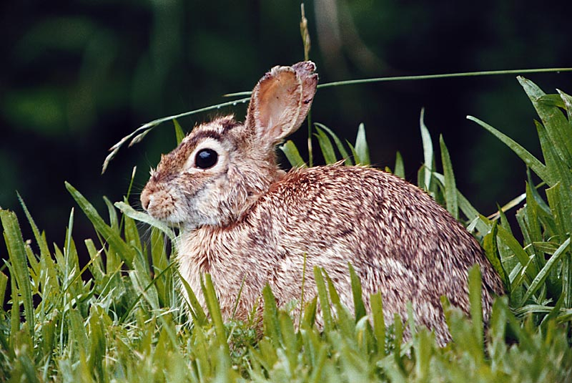
Заяц

Slide 8
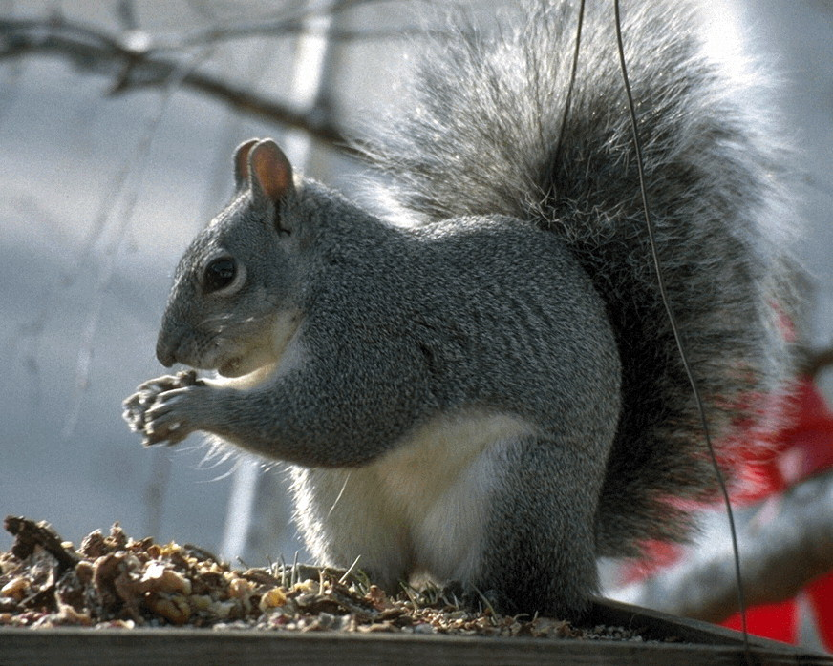
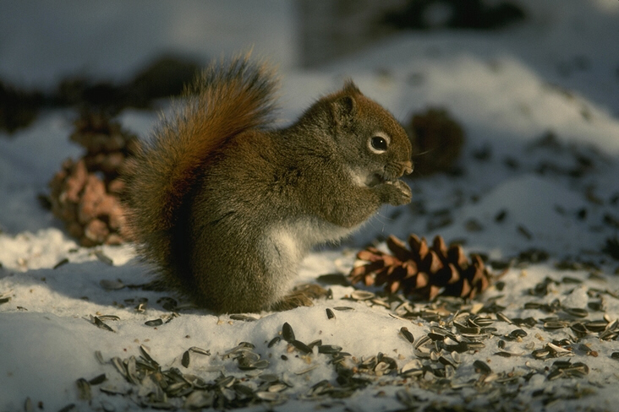
Белка

Slide 9
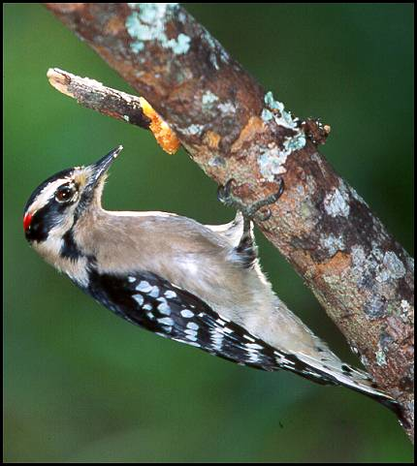
Дятел

Slide 10
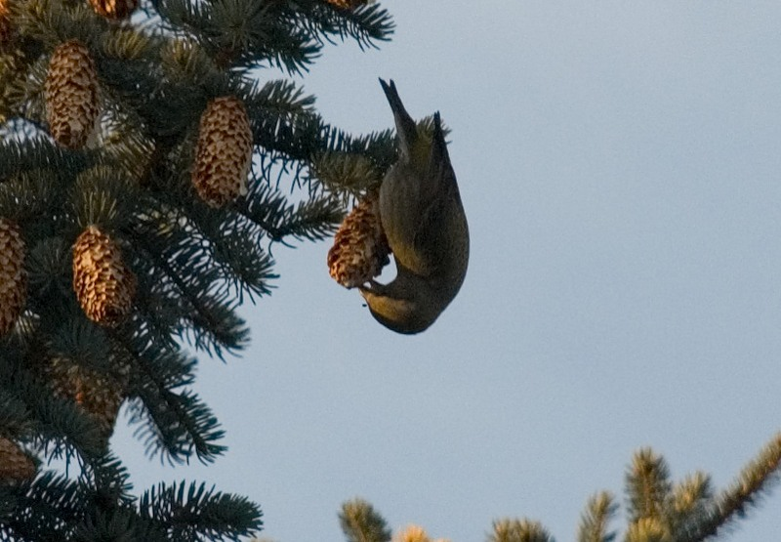
Клёст

Slide 11
В заповедник для посадки привезли молодые ели. В одной машине было 32 елочки, а в другой – 40. Школьникам для посадки выдали 20 елок. Сколько елок осталось в этих машинах?

Slide 12
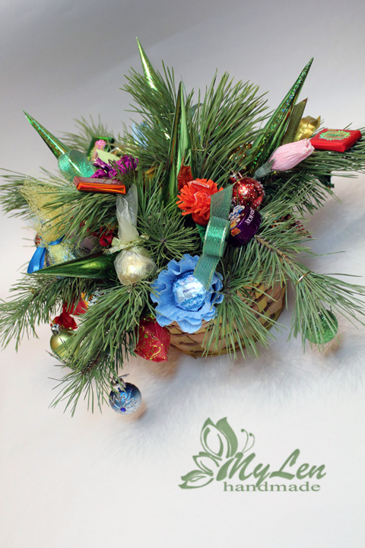
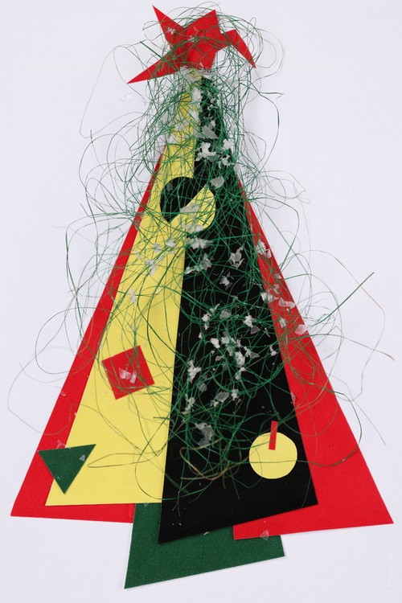
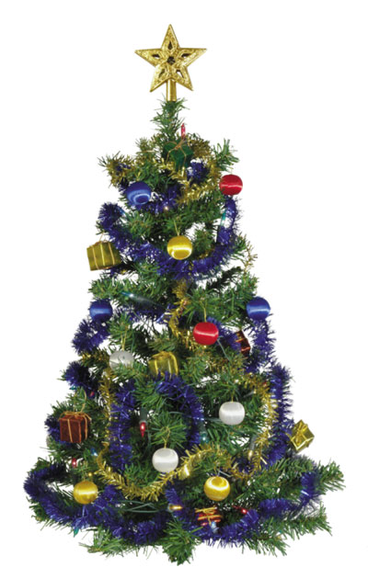

Slide 13
Спасибо за работу
Домашнее задание: №2, 7, с. 66.

